Slide 1


Slide 2
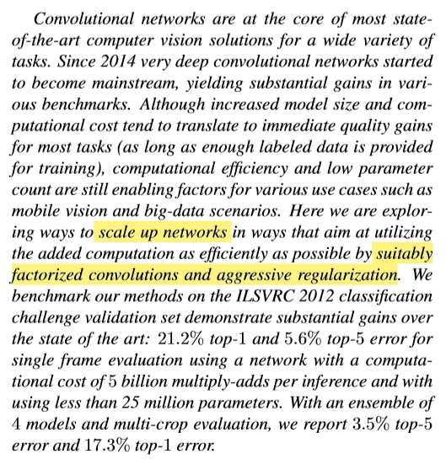
Abstract
네트워크의 크기를 키우게 되면
Representational bottleneck
: 차원을 줄였을 때 정보의 양이 크게 줄어드는 현상
연산량이 많아짐

Slide 3
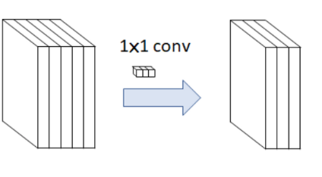
1X1 convolution
1. channel 수 조절 → 차원감소 → 연산량 감소
2. 비선형성 증가
- Relu 계속해서 사용하여 비선형성이 증가

Slide 4
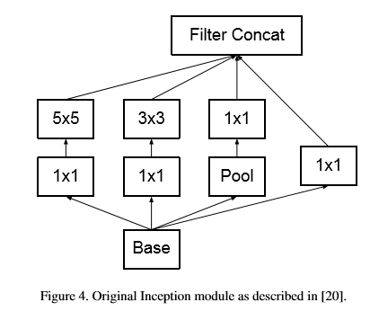
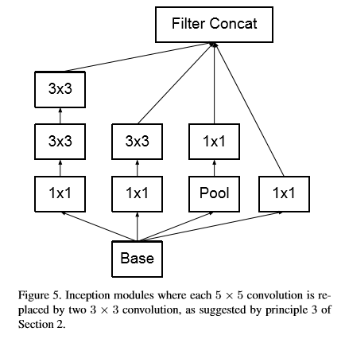
Factorizing Convolutions
큰 filter(=convolution kernel)를 여러 계층의 작은 크기 filter로 대체하여 연산량 감소
5x5 →3x3 2 layer(이전 VGG에서 증명됨)
큰 filter를 갖는 convolution 커널을 인수 분해 하면, 작은 커널 여러 개로 구성된 deep network로 만듬
→ parameter의 수가 더 감소, 네트워크 망은 깊어짐

Slide 5
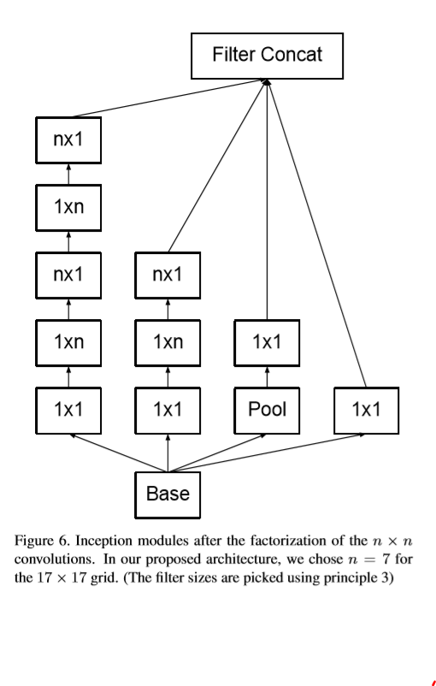
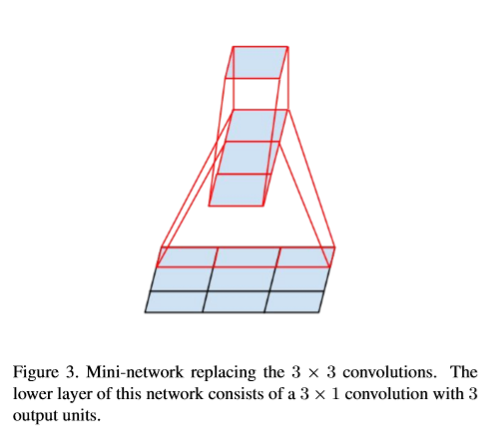
비대칭 Conv 를 사용하여
N x N →1 x N 과 N x 1 로 Factorization 함
ex)
3x3 → 3x1 1x3
2-layer가 3+3/9=0.66배로 계산량 감소
큰 filter를 factorizing을 통해 여러 계층의 작은 크기 filter로 대체하여 연산량 감소

Slide 6
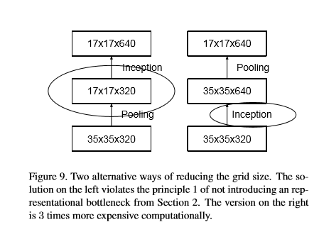
Representational bottleneck
35x35x320 → 17x17x640 줄이는 방법
1. Pooling → Inception
Pooling으로 크기 절반 줄임
원 feature-map에 있는 정보 손실 많음
Representational bottleneck 현상 발생
- 연산량 효율적
2. Inception → Pooling
feature-map 크기를 줄이기 전에 Inception적용
→ 원 feature-map에 있는 정보 손실 적음
- 연산량 많아짐

Slide 7
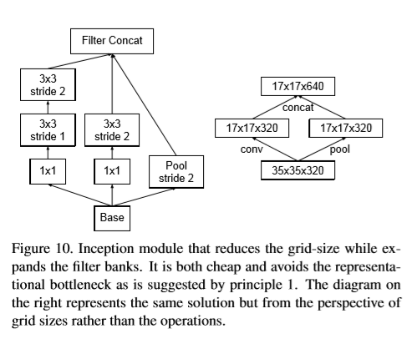
Pooling layer와 conv layer를 병렬로 배치
최종에 stride 2로 하여 크기를 줄임
-5x5, 3x3conv을 통해 feature추출하여 stride 2로 크기 줄임
-Pooling layer를 통해 크기줄임
→ 이를 결합

